Slide 1
Международная конференция ОНС
«Подотчетность государства перед обществом и участие граждан в добросовестном управлении»
Доверие общественности государственным органам
Айлин Уолкер
Директор По Связям с Общественностью, Палата Общин,
Соединенное Королевство
(walkera@parliament.uk)

Slide 2
Как добиться доверия?

Slide 3
Доверие
Фундаментальная основа для демократии
Принципы, правила и механизмы
Культура Доверия = Общественное Доверие

Slide 4
Принципы
На протяжении многих лет Соединенное Королевство развивает традиции:
  Открытости
  Подотчетности
  Прозрачности
  Это не идеально. Основа в доверии.

Slide 5
Открытость: Парламент
Доступ общественности к сессиям Парламента и Комитетов
Трансляция заседаний – в интернете и по телевидению
Вебсайт – доступные публикации и открытая информация
Пропаганда: образование, информация, обучение - донесение того, как Ваш голос может быть услышан
Выбор комитетов; Периоды законотворчества; электронные петиции
Прямая связь между избирателями и их членами Парламента (письма, Вопросу Парламентариям, Дебаты)

Slide 6
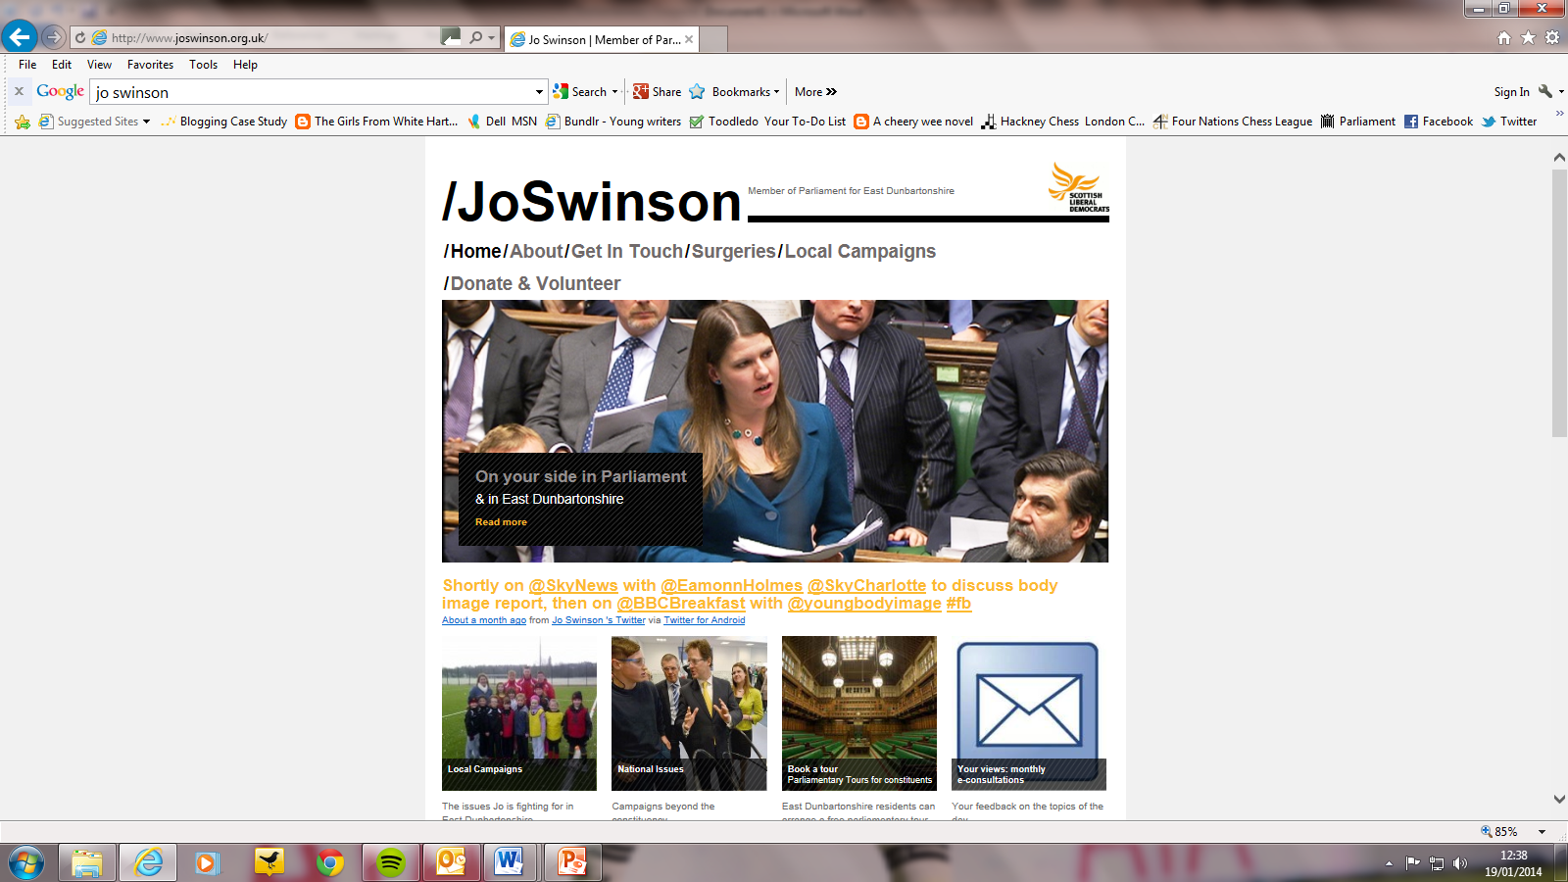

Slide 7
Открытость: Правительство
Вебсайт Правительства – все департаменты
Все документы Правительства
Национальный Статистический Комитет: доступная информация
Департаменты активно способствуют участию
Советы граждан на политические вопросы, и проекты законов

Slide 8
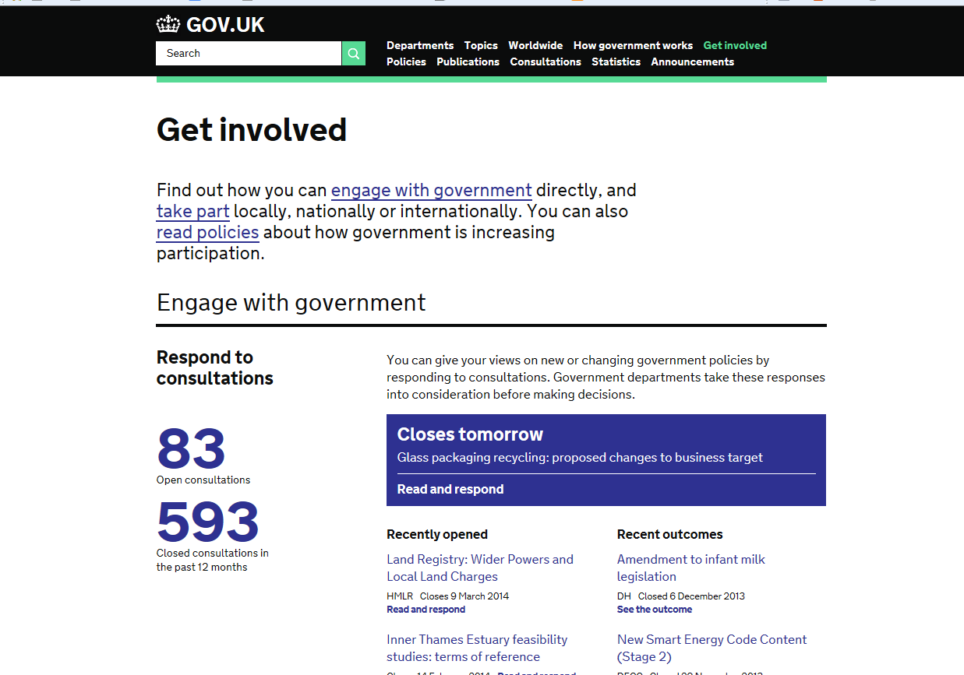

Slide 9
Прозрачность
Опубликованные заседания
Опубликованная финансовая отчетность
Показатели продуктивности
Регистрация и декларация об экономических интересах
Правила лоббирования
Публикация расходов, подарков и гостеприимства
Доступность информации

Slide 10
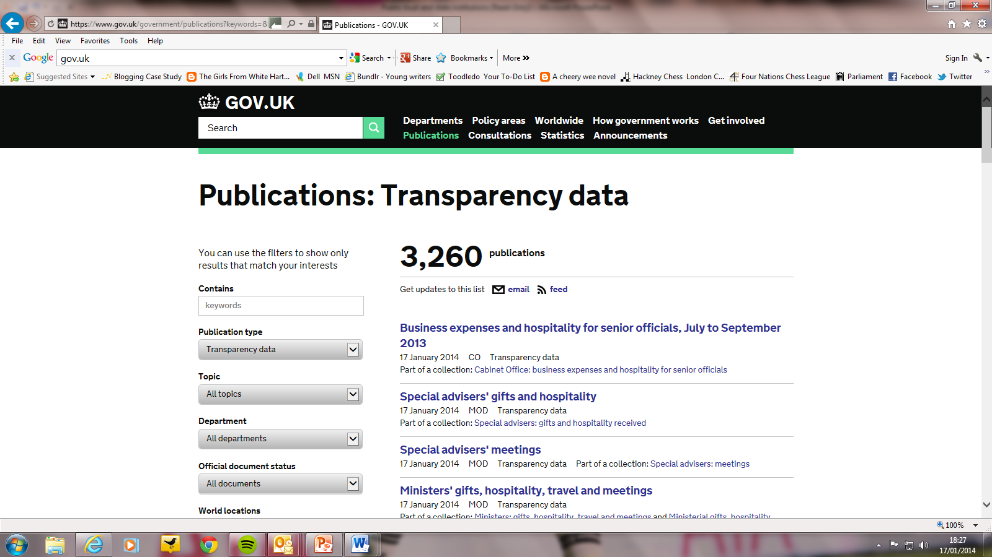

Slide 11
Подотчетность
Избиратели вправе требовать отчета у Членов Парламента
Избиратели вправе требовать отчета у Правительства
Правительство, Парламент, государственные агентства и должностные лица, все несут отчет перед всеми гражданами посредством разных механизмов …

Slide 12
Механизмы Подотчетности
Системы ответственности на разных уровнях:
  Законные/конституционные
  Отдельная деятельность
  Государственные учреждения
  Неправительственные организации

Slide 13
  1. Законные/конституционные

Slide 14
  Законные/конституционные
Общее значение: все граждане (включая все политические деятели) подвержены:
Уголовному/Гражданскому законодательству ( взяточничество, коррупция, мошенничество, финансовая отчетность и т.д.)
Отдельные части законодательства: гарантия прозрачности или обеспечение безопасности, к примеру -
Свобода Информационного законодательства
Пожертвования политических партий
Защита свидетелей – уведомители.

Slide 15
Подотчетность – 2. Отдельная деятельность

Slide 16
Члены Парламента, Министры Правительства,
Государственные служащие
В Соединенном Королевстве нет описания для выбранных представителей или Министров Правительства, однако основа стандартов поведения включает:
Принципы поведения
Регистрация финансовых интересов, декларация имущества
Правила расходов и вознаграждений
Политические партии: внутренняя дисциплина
Этика
Международное Руководство для поведения (Вестминстерский Фонд за Демократию, ОБСЕ)

Slide 17
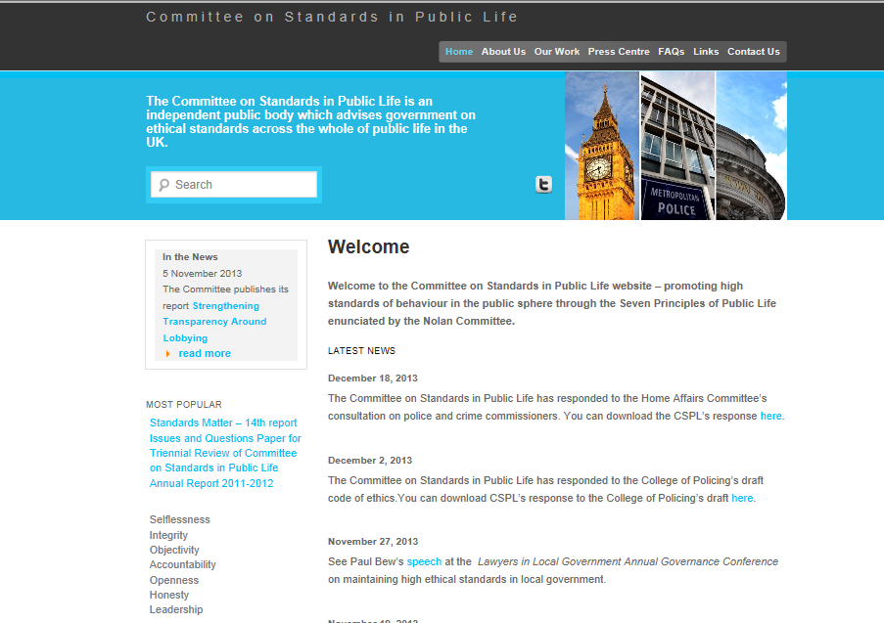

Slide 18
Простые структуры принципов
Комитет по Стандартам в Общественной Жизни был создан в Великобритании в 1994 – изначально для того, чтобы работать с вопросами о неэтичном поведении среди депутатов, включая получение финансовых поощрений для включения определенных вопросов в повестку дня Парламента, а также вопросов о процедурах назначения в общественные институты.
Установленная структура этических стандартов
Правила должны оставаться ясными и достаточно простыми
Стандарты являются критериями, понимаемыми всеми
Общий язык и общие ориентиры
http://www.public-standards.gov.uk/

Slide 19
Комитет по Стандартам на Государственной службе
Семь принципов Государственной Службы:
  Бескорыстие
  Целостность
  Объективность
  Подотчетность
  Открытость
  Честность
  Лидерство
Notes:
The Committee on Standards in Public Life was established in 1994, initially to deal with concerns about unethical conduct amongst MPs, including accepting financial incentives for tabling Parliamentary questions, and issues over procedures for appointment to public bodies.
As an independent advisory body to the Government, it monitors, reports and makes recommendations on all issues relating to standards in public life.

Slide 20
Подотчетность – 3. Общественные органы

Slide 21
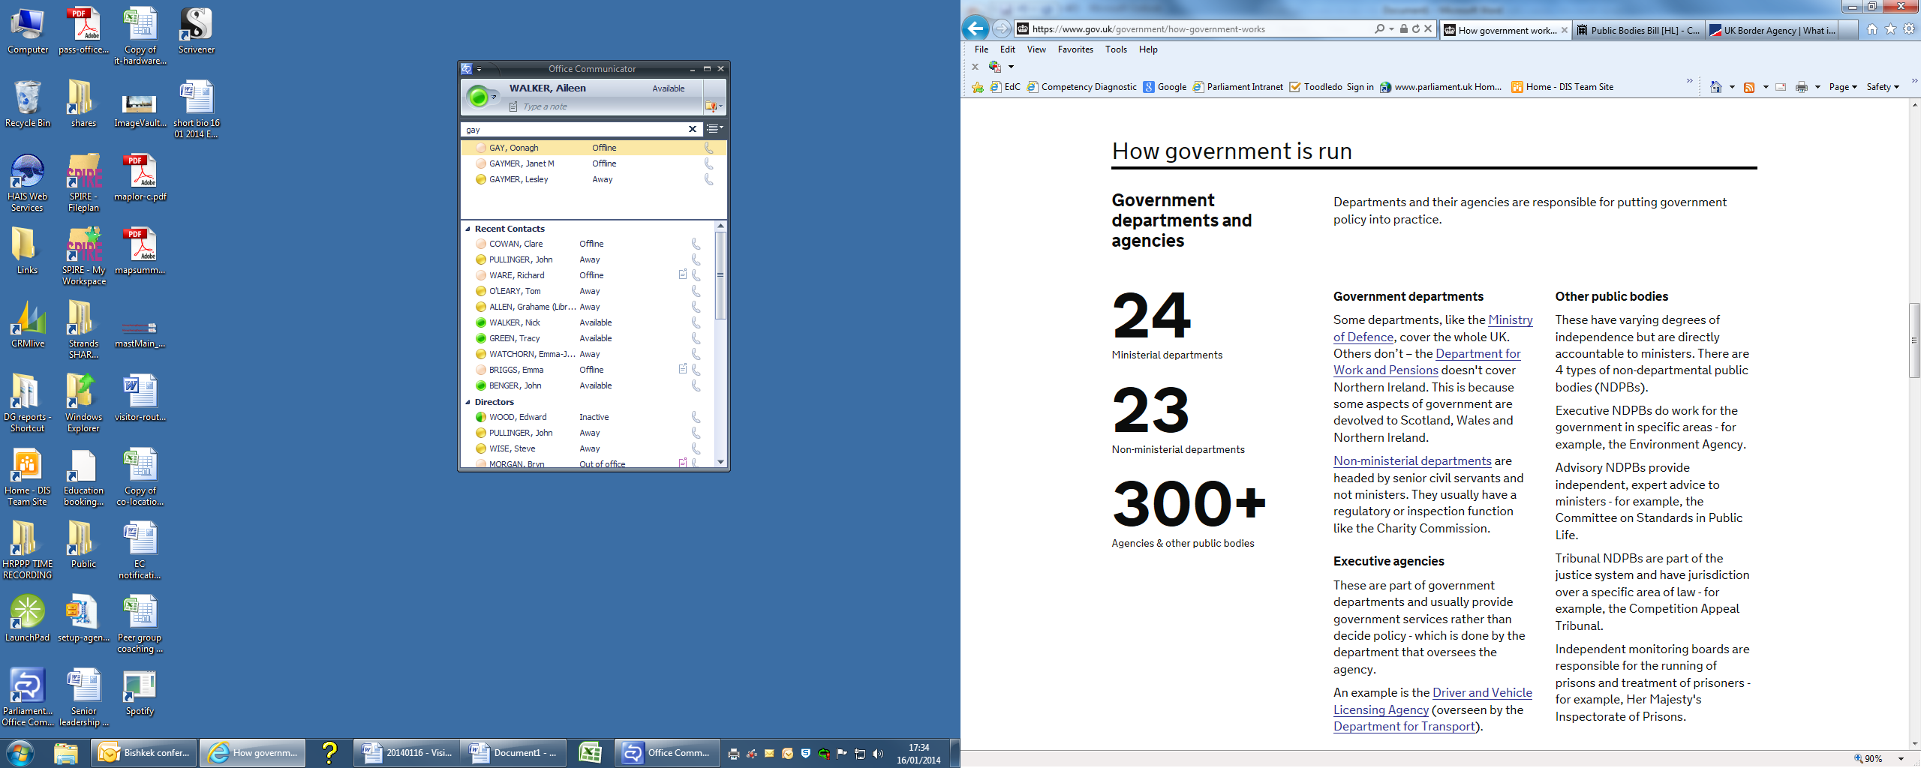
Public bodies
Parliamentary Select Committees scrutinise the work of Government Departments
They check and report on areas ranging from the work of government departments to economic affairs
The results of these inquiries are public and many require a response from the government
Before producing a report, committees gather written and spoken evidence from a wide range of sources

Slide 22
Общественные органы отдельные от министерств
Исполнительные – пример Британские Советы
Консультативные – Консультативный Комитет по Миграции
Арбитражные – Оценка Органов Правосудия
Независимые органы мониторинга– Независимые Советы Мониторинга Тюрем
  Комиссар по Общественным Назначениям

Slide 23
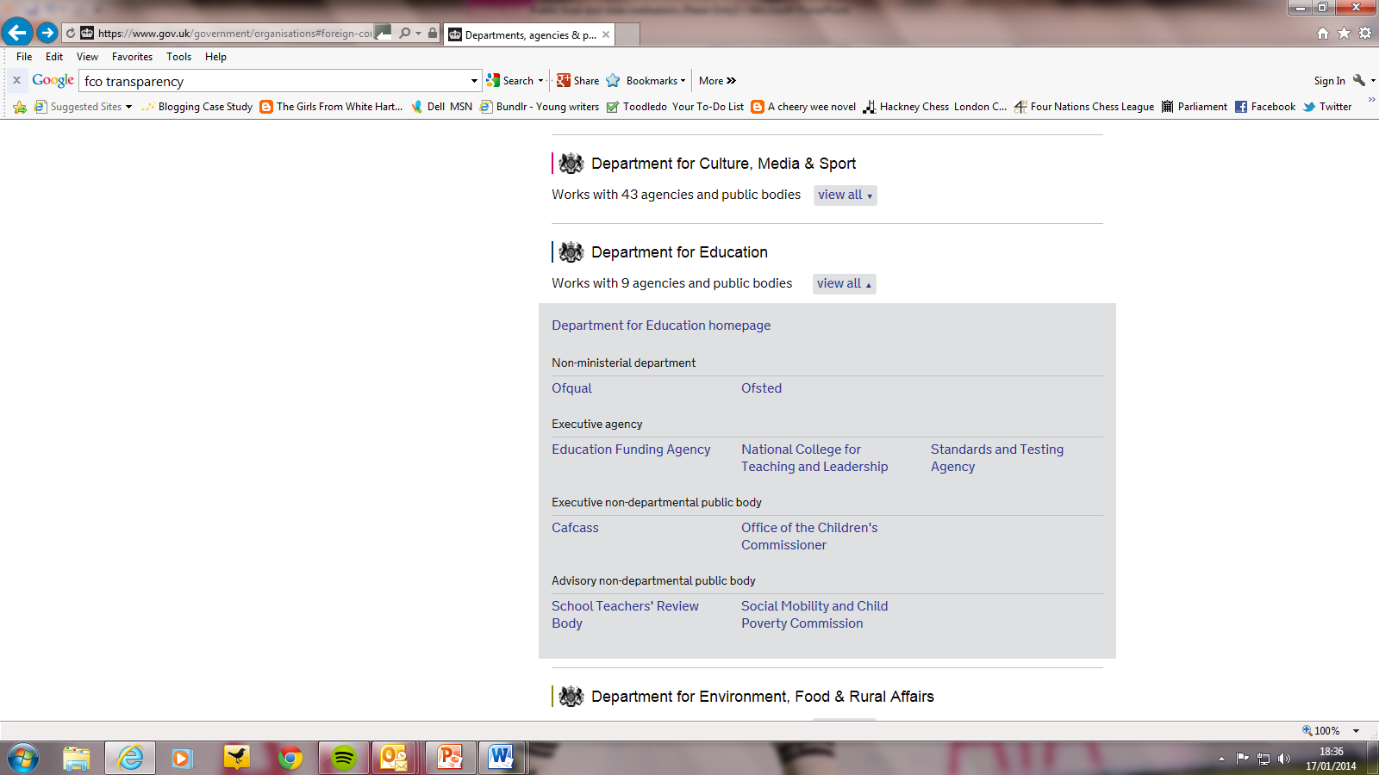

Slide 24
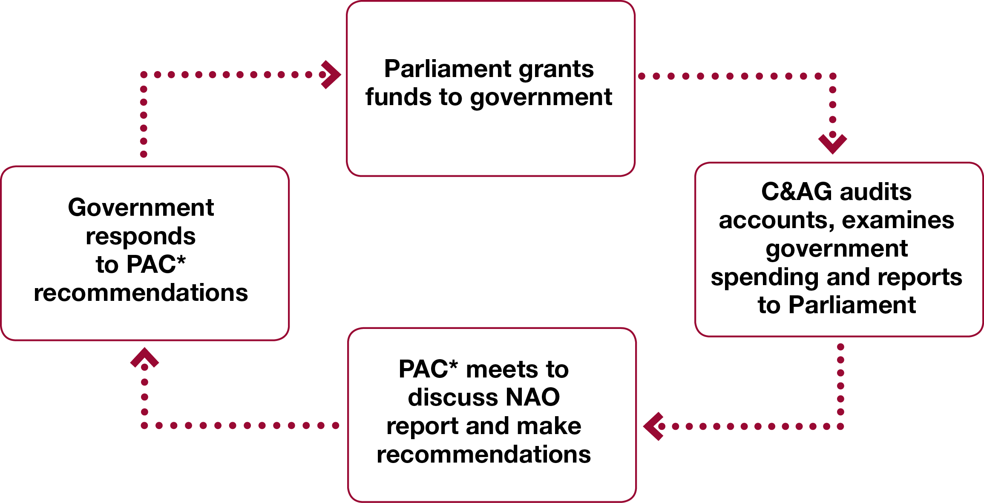
Национальный Офис по Аудитам(НОА) / Инспектор и Генеральный Ревизор(ИиГР)
Парламент выделяет средства Правительству
Правительство реагирует на отчеты и рекоммендации КГО*
ИиГР проводит аудит, исследует расходы Правительства и репортирует Парламенту
КГО* проводит встречи для обсуждения деятельности НОА и дает рекомендации
*Комитет государственного отчета
Notes:
Financial audit function and Value for money

Slide 25
Другие регуляторные органы Парламента
Саморегуляция с независимым регулятором, -
  Парламентский Комиссар по Стандартам и Комитет по Стандартам (поведение депутатов)
  Независимый Отдел по Парламентским Стандартам [расходы депутатов]
  Избирательная Комиссия [наблюдение за выборами, финансированием выборов и политических партий]
  Парламентский Комиссар по Администрированию (“омбудсмен”) [расследование жалоб о плохой администрации]

Slide 26
4. Подотчетность – Неправительственные организаций

Slide 27
Генеральные парламентские комитеты
Общественные Комитеты по Законопроектам изучают предлагаемые законы (проекты законов)
Изменения в проекты законов могут быть предложены
Члены общественности, которые хотят выразить свое мнение по поводу общественных законопроектов могут сделать это посредством:
  Писем своему депутату или Лорду
  Писем в департамент правительства, ответственный за законопроект
  Лоббирования Парламента
  Подачи заявления в релевантный Общественный Комитет по Законопроектам

Slide 28
Специальные Парламентские Комитеты
Специальные Парламентские Комитеты рассматривает работу правительственных департаментов и министерств
Они проверяют и докладывают по темам начиная с работы департаментов и до экономических вопросов
Результаты этих исследований являются публичными и многие требуют официального ответа от правительства
Перед публикацией отчета комитеты собирают письменные и устные данные из разных источников – физических и юридических лиц

Slide 29
Внешние исследования, мониторинг и поддержка
Неправительственные организации (НПО) и исследовательские центры (“Think tanks”), которые исполняют роль «критического друга». Например, в Великобритании–
Hansard Society www.hansardsociety.org.uk
Institute for Government www.instituteforgovernment.org.uk
Centre for Public Scrutiny www.cfps.org.uk
Academics, e.g. (UK) –
Constitution Unit www.ucl.ac.uk/constitution-unit
International, e.g. -
Transparency International www.transparency.org.uk/
OpeningParliament.org www.openingparliament.org/

Slide 30
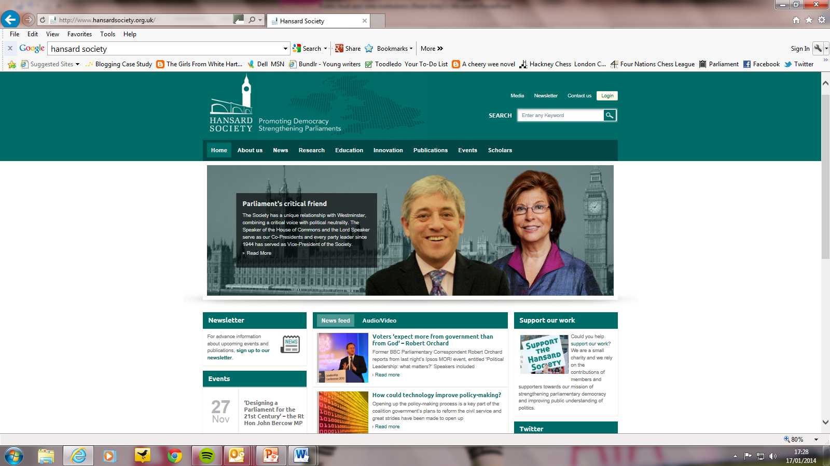

Slide 31
Гарантируют ли системы подотчетности доверие?

Slide 32
Открытость, Прозрачность, Подотчетность
Не все так просто
Дело не только в системах и механизмах
Дело не только в создании детальных правил и регламента (опасность нахождения путей вокруг правил или следование только букве правил, а не духу)
Механизмы мониторинга являются помощниками, но не гаранторами
Notes:
These mechanisms for transparency and accountability – the rules, codes, governance structures, legal requirements etc – are they enough, in themselves, to ensure trust? No

Slide 33
Структура этики
Вопрос в том, чтобы общество имело общее понимание об ожидаемых этических стандартах
Вопрос в лидерстве, и продвижении этих стандартов в публичной жизни
Вопрос в культуре

Slide 34
Как создать правильную культуру?

Slide 35
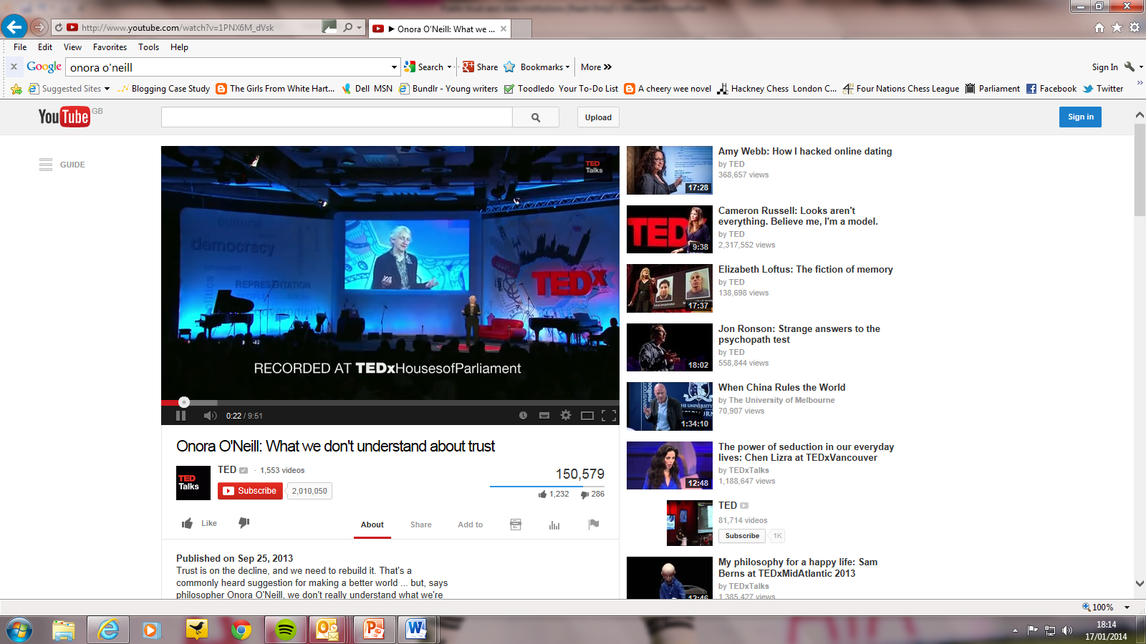
Заключение
Вы можете «создать» культуру?
Вы можете «построить» доверие?
Механизмы полезны, но являются лишь вспомогательными
Доверие и уважение должно быть заработано...
…и может быть потеряно.
Доверие, или заслуживающий доверия?
(Баронесса Онора О’Нил)
www.tedxhousesofparliament.com

Slide 36
Спасибо за внимание!
walkera@parliament.uk

